Slide 1
«Эффективные подходы в формировании физических данных учащихся» (обобщение педагогического опыта)
Ермуханов Аман Акылбаевич
учитель физической культуры
I категория
стаж работы – 14 лет
2016-2017 учебный год

Slide 2
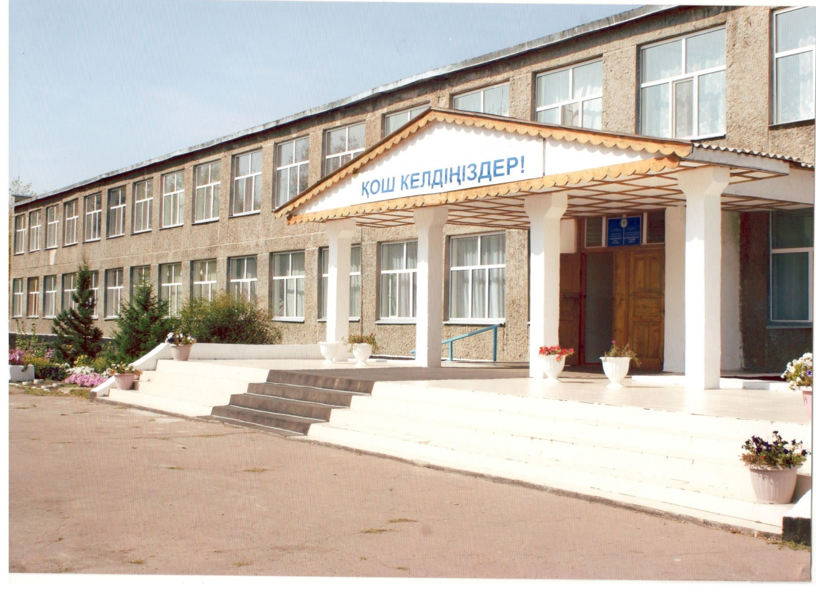
КГУ «Капитоновская средняя школа» акимата Буландынского района

Slide 3
Тема школы:
«Повышение профессионального мастерства педагогов через групповую работу»

Slide 4
Введение
Ведущая педагогическая цель моей работы:
Создание на уроках физической культуры условий для сознательного активного участия учащихся в спортивной деятельности, приносящей радость преодоления, радость достижения поставленной цели.
Основная задача:
Организация образовательного процесса, направленного на сохранение и укрепления здоровья учащихся и на формирование отношения к здоровью как личностной ценности, посредством внедрения здоровьесберегающих педагогических технологий и с опорой на индивидуальное развитие.
Личная концепция учителя:
- поиск активных форм и методов формирования прочных знаний, умений, навыков учащихся;
- включение каждого ученика в активную двигательную деятельность;
- создание на уроках физической культуры атмосферы сотрудничества, сопереживания, взаимной поддержки.

Slide 5
Основные методы:
∙ Диагностика
∙ Фронтальный
∙ Поточно-групповой
∙ Тестирование
∙ Интерактивные
Формы организации и виды уроков:
∙ Урок-игра
∙ Урок-соревнование
∙ Урок-турнир
∙ Интегрированный урок
Условия:
∙ Личностно-ориентированный подход в обучении
∙ Компетентностный подход
Результат:
∙ Повышенный уровень физической активности и самостоятельности учащихся
∙ Активизация внеурочной деятельности школьников
∙ Улучшение здоровья учащихся

Slide 6
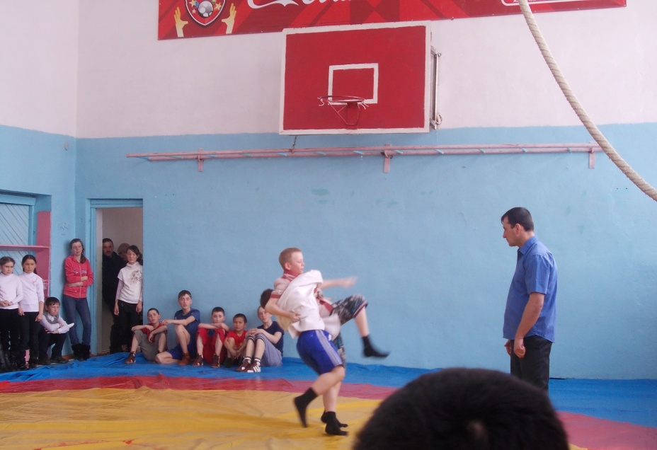
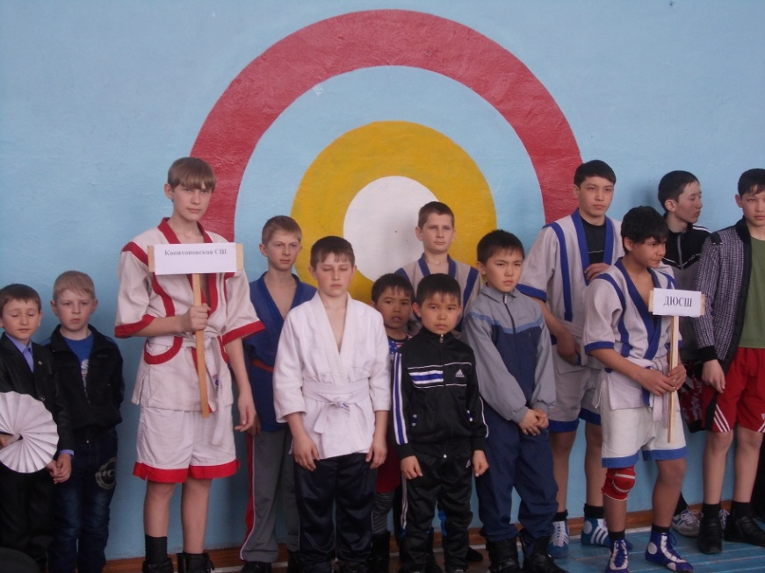
Индивидуальная работа с учащимся
Долин Анатолий

Slide 7
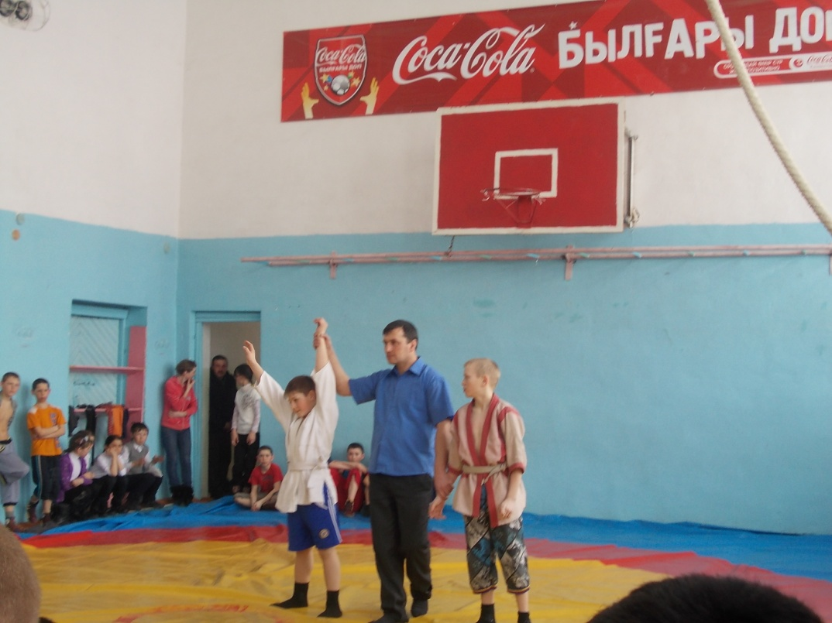
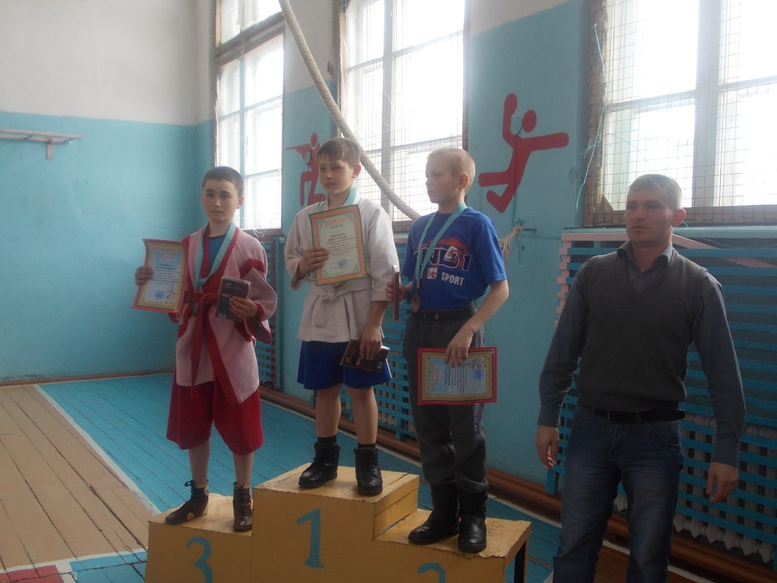

Slide 8
Спортивные достижения
Год | Мероприятие | Результат
2014 | Республиканский турнир «Қазақстан Барысы» | 2 место
2014 | Открытое первенство Буландынской ДЮСШ по «Қазақ күресі», посвященное празднику «Наурыз Мейрамы» | 2 место
2014 | Открытое первенство Буландынской ДЮСШ по «Қазақ күресі», посвященное Дню Независимости РК среди 2000-2001 г.р. | 1 место
2015 | Районные соревнования по «Қазақ күресі», посвященные 70-летию Победы в ВОВ, 20-летию Конституции РК, 550-летию Казахского ханства | 1 место
2015 | Районные соревнования по «Қазақ күресі», посвященные Дню Независимости РК | 1 место
2015 | Межрегиональный турнир по легкой атлетике, посвященном чемпионке Азии, участнице Олимпийских Игр в Пекине, ученице Буландынской ДЮСШ Ольге Терешковой | 2 место(в беге на 50 м)
2015 | Открытое первенство школы по «Қазақ күресі» | 1 место
2016 | Турнир «Барыс Акмолинской области» 2 тур | 3 место
2016 | Спартакиада «Жастар» по «Қазақ күресі», посвященная 28-ой Всемирной зимней Универсиаде среди учащихся школ Акмолинской области | 3 место
2016 | Областной чемпионат по «Қазақ күресі» среди юношей 2001-2002 г.р., посвященный выводу войск из Афганистана | 2 место
2016 | Турнир «Барыс Акмолинской области» | 1 место
2016 | «Мектеп Барысы-2016» | 1 место
2017 | Чемпионат Акмолинской области по «Қазақ күресі» | 3 место

Slide 9







Slide 10
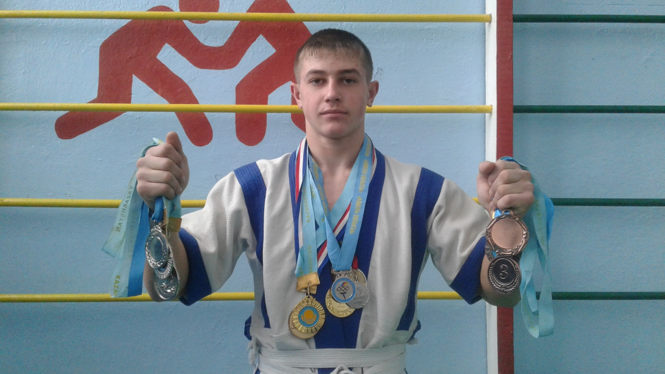
Чемпион районных и областных соревнований

Slide 11
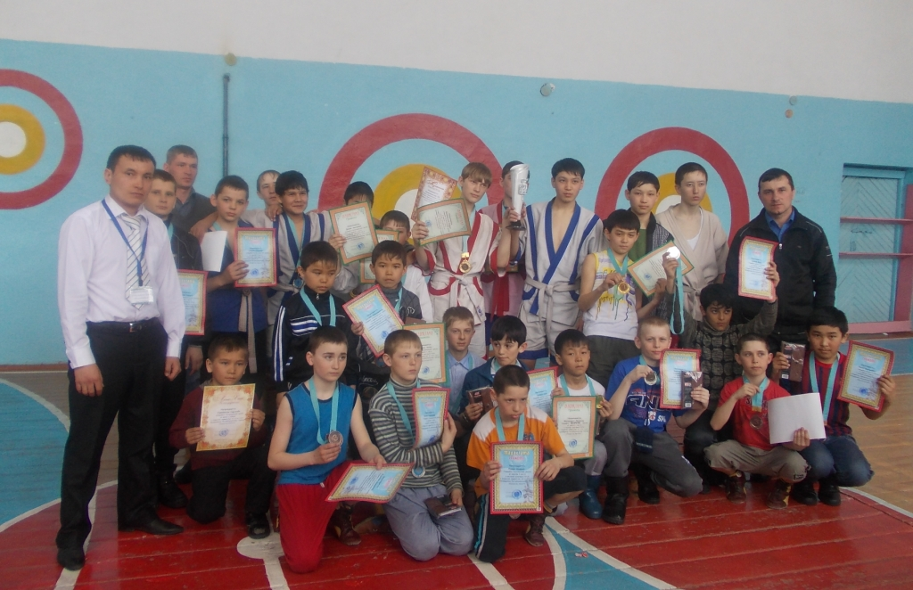
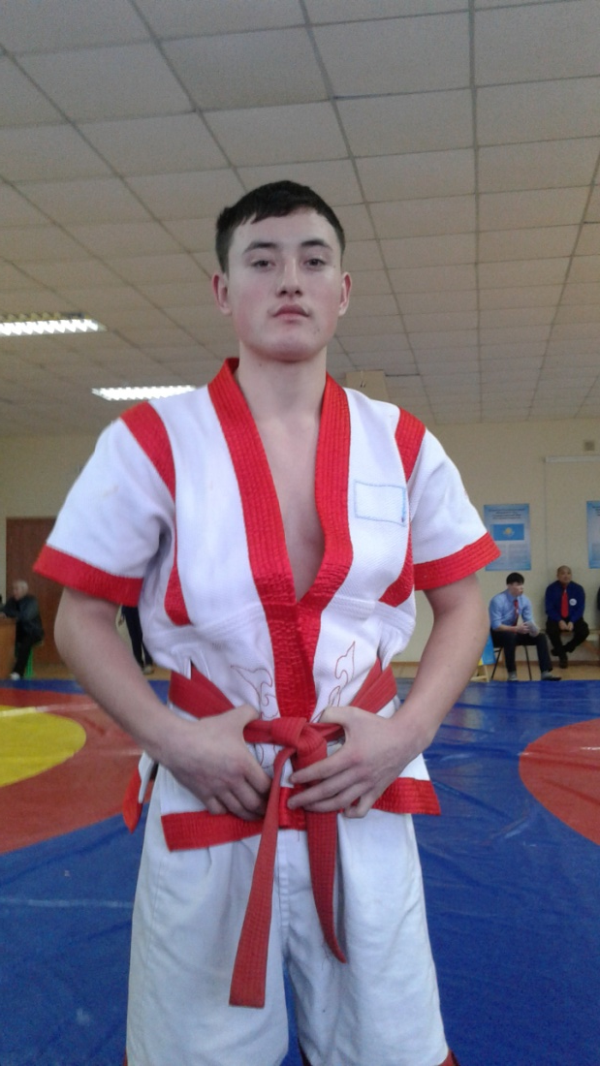
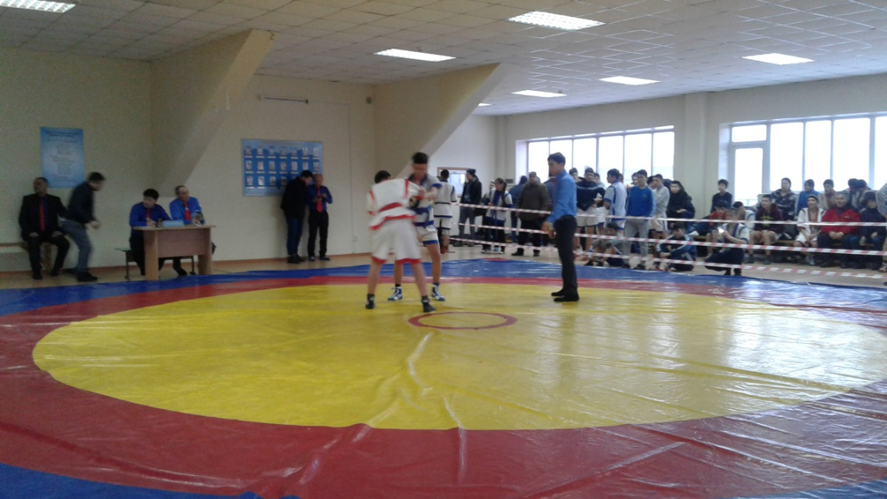

Slide 12
Цель физического воспитания в нашей школе – овладение школьниками основами личной физической культуры, под которой понимается органическое единство знаний, потребностей и мотивов, оптимальный уровень здоровья, физического развития, двигательных способностей.

Slide 13
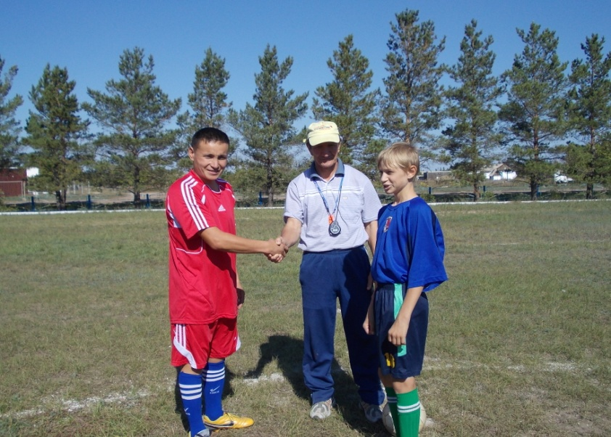
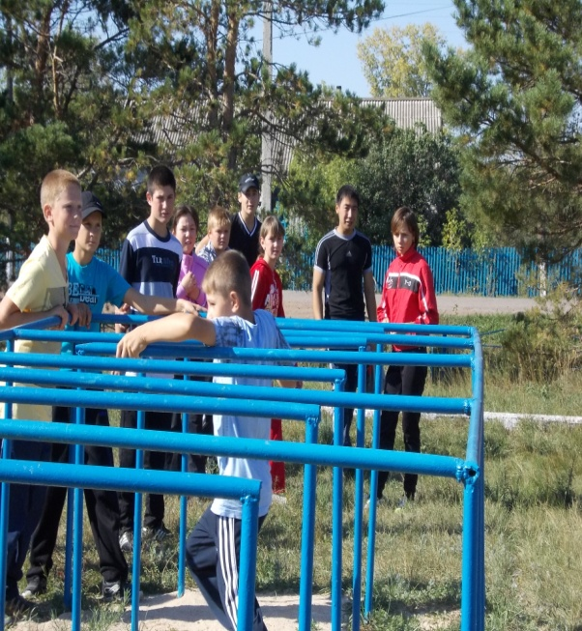
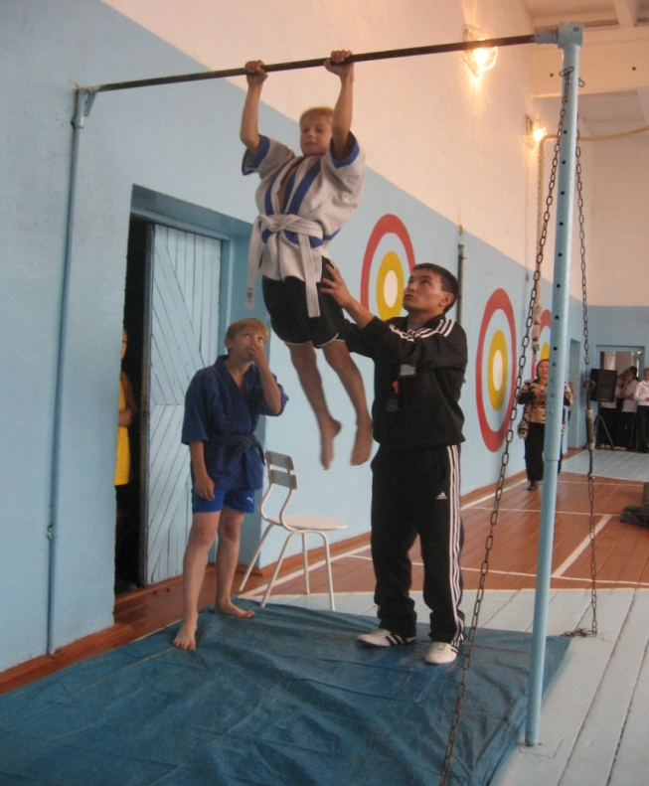
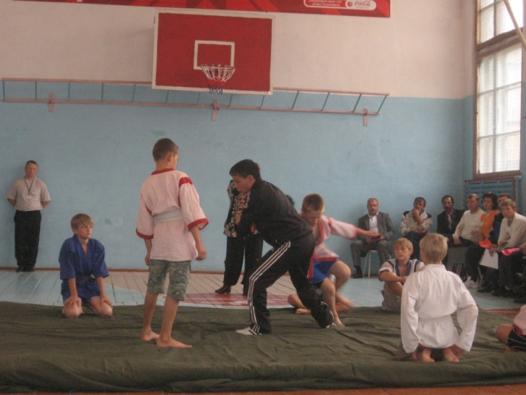

Slide 14
Большое внимание уделяю внеклассной работе, организую дни здоровья и спорта, провожу школьные соревнования, предметные декады, спартакиады на уровне района и области, в которых постоянно участвую сам.

Slide 15
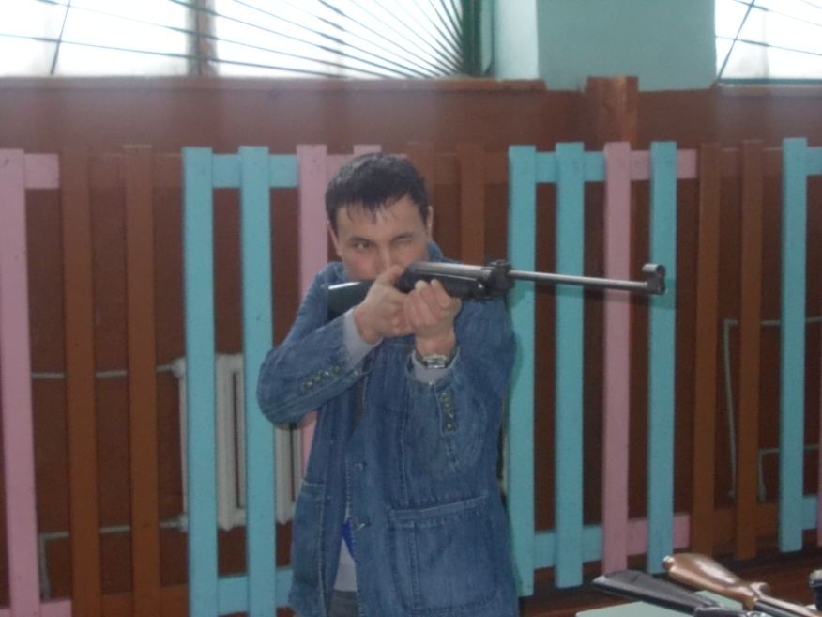
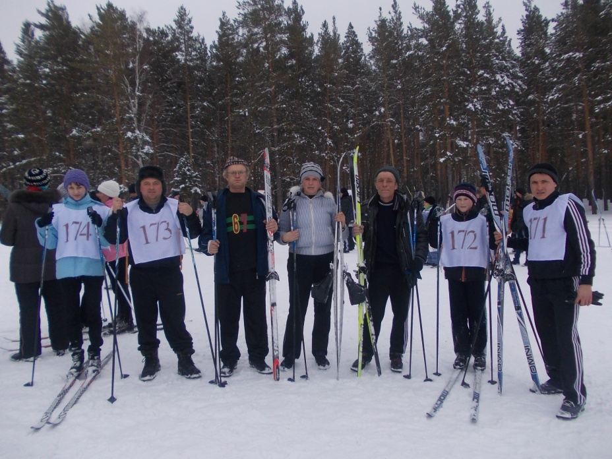
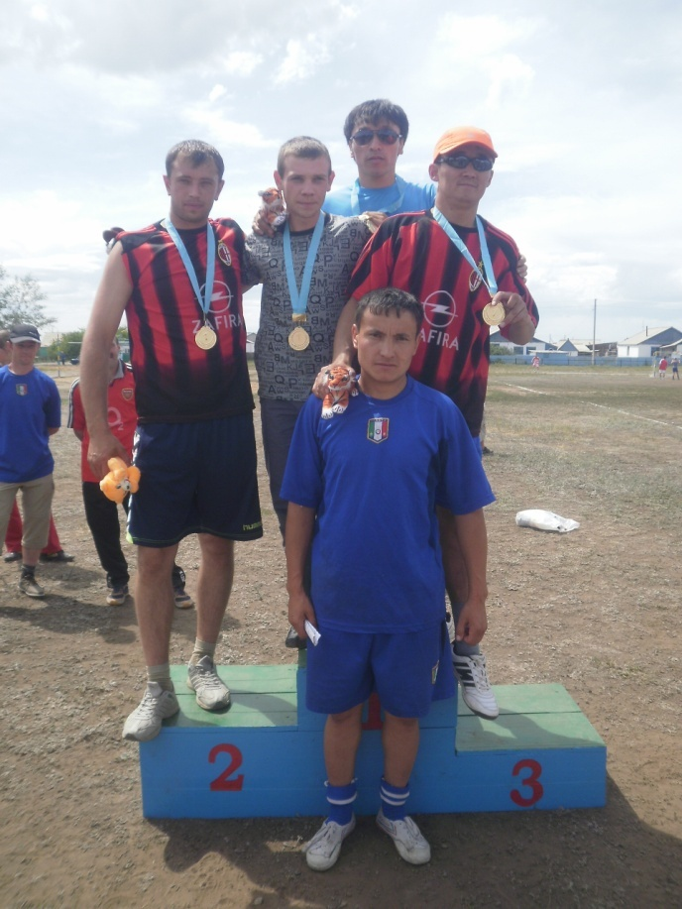
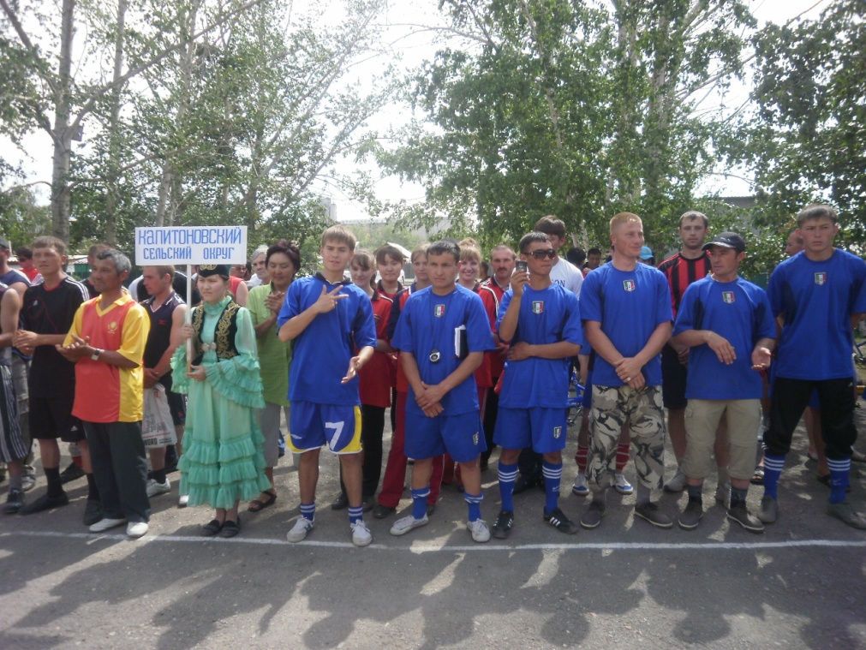

Slide 16
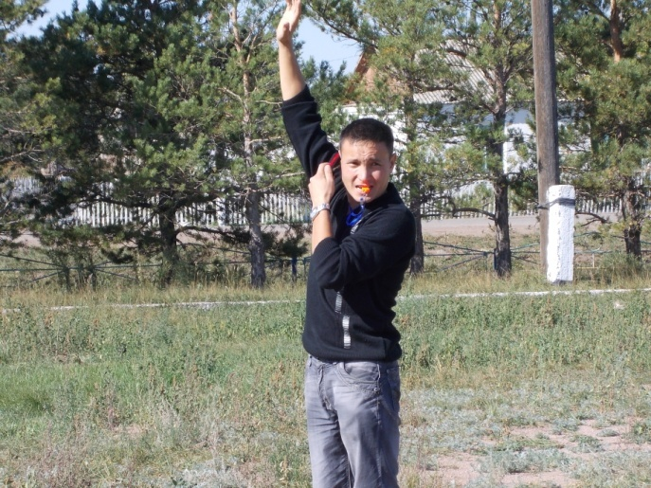
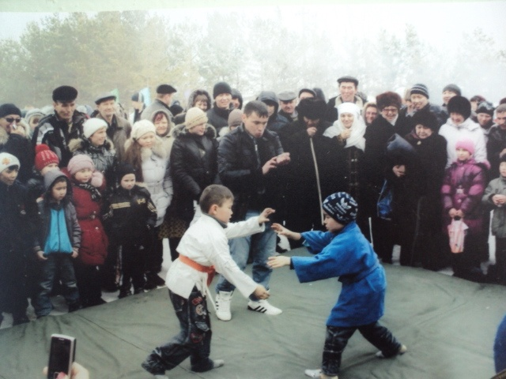
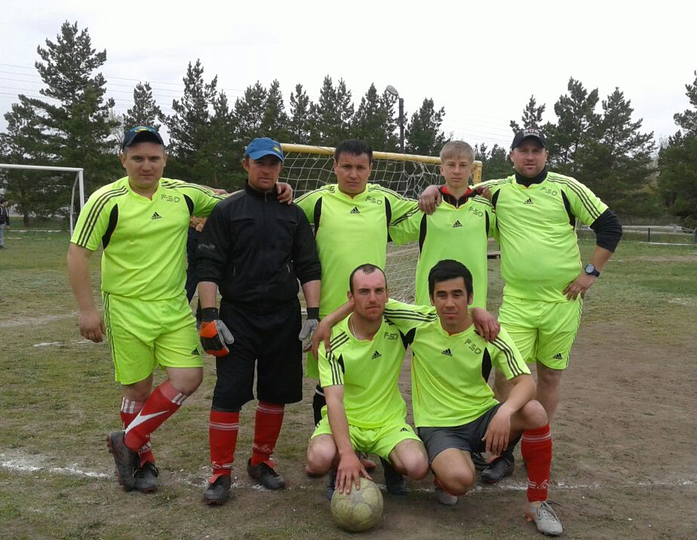
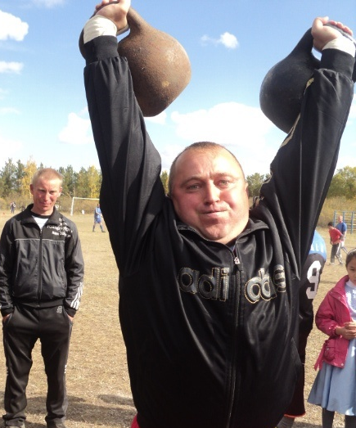
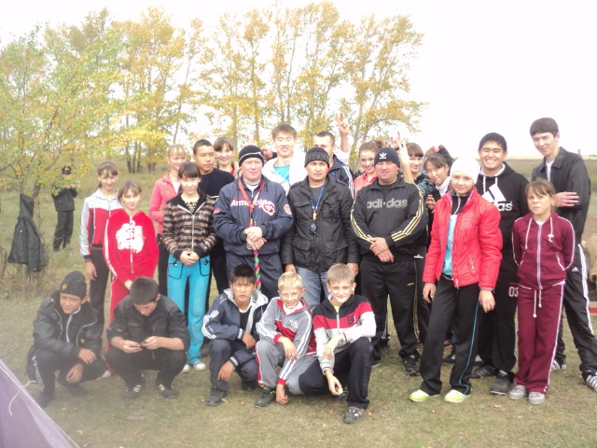

Slide 17
Забочусь об укреплении материально - технической базы.
В школе имеется современное спортивное оборудование: коньки, теннисные столы, лыжи, укомплектованный спортзал, все необходимое для настольных игр, спортивная форма и многое другое.

Slide 18
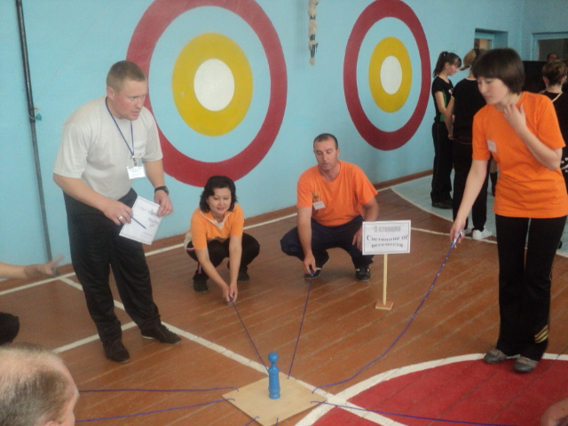
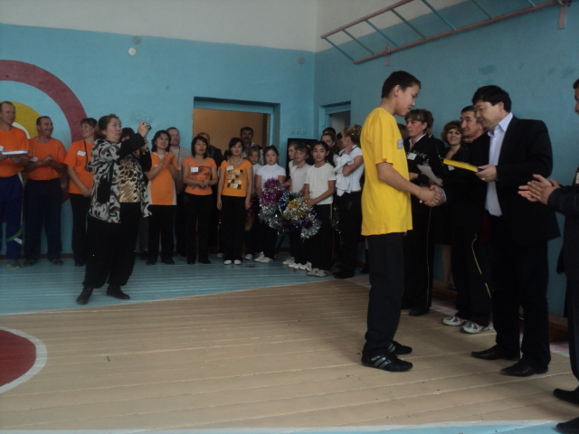
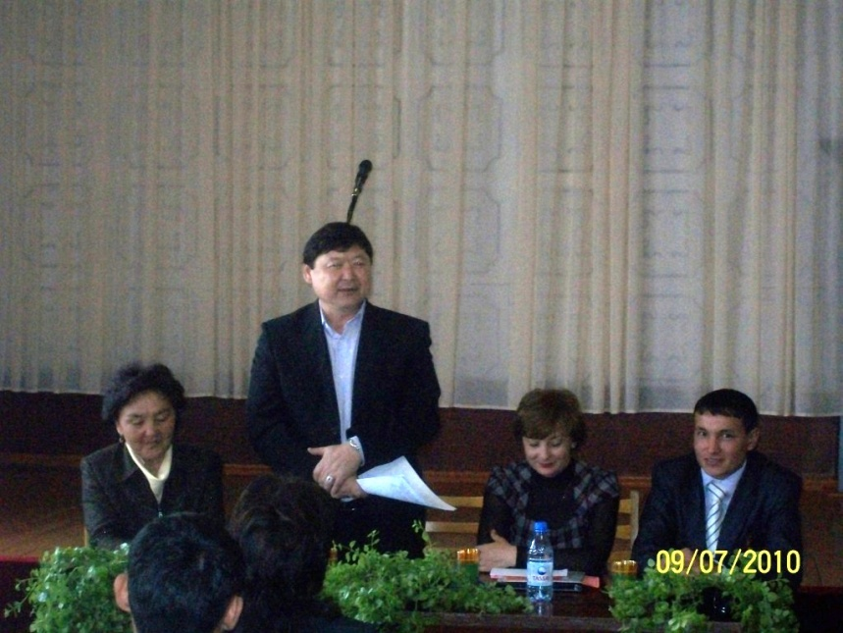
Областной семинар- практикум учителей физической культуры « Совершенствование форм и методов проведения уроков физической культуры».

Slide 19
1. Работа должна проводиться систематически.
2. Важна роль мотивации действий, понимание, чему научатся дети в процессе работы.
3. Задания должны быть посильными.
4. Новизна – важное условие повышение интереса учащихся.

Slide 20
Спасибо
за внимание!

